Slide 1

Đồ án: Phần mềm quản lý quán siêu thị mini
TRƯỜNG ĐẠI HỌC CÔNG NGHIỆP THỰC PHẨM TPHCM
GVHD: Lâm Thị Họa Mi

Slide 2
Thành viên nhóm
Họ Tên | MSSV
Mai Nguyễn Phước Yến | 2001200516
Đoàn Xuân Tuấn | 2001203053
Cao Thị Mỹ Quyên | 2001200168

Slide 3
Nội dung
Lý do chọn đề tài
Thuyết kế và cài đặt
Giới thiệu chức năng
Demo

Slide 4
Lý do chọn đề tài
1

Slide 5
Ứng dụng phần mềm vào việc quản lý bán hàng trong doanh nghiệp là một nhu cầu tất yếu nhằm nâng cao hiệu quả quản lý và tăng cường mối quan hệ thân thiết với khách hàng trong môi trường cạnh tranh hiện nay. Lựa chọn một phần mềm phù hợp với hoạt động của doanh nghiệp là việc đau đầu với các nhà quản lý.
Nhóm em đã nghiên cứu và xây dựng phần mềm quản lý bán hàng để hỗ trợ các nhà quản lý trong quản lý công việc bán hàng một cách hiện đại và chuyên nghiệp. Do số lượng lớn các sản phẩm, số lượng lượt khách rất nhiều nên quản lý bằng sổ sách sẽ tốn rất nhiều công sức và không đảm bảo được tính chính xác. Việc dùng phần mềm trong việc quản lý sẽ giúp đỡ rất nhiều cho cả người quản lý và nhân viên trong việc phục vụ, kiểm soát thực trạng kinh doanh của cửa hàng.

Slide 6
Nghiệp vụ và thiết kế
2

Slide 7
Mô tả nghiệp vụ
Báo giá cho khách hàng
Đồng ý mua? (Khi khách hàng đồng ý mua hàng, chuyển sang bước 3. “Lập đơn bán hàng”. Nếu khách hàng không đồng ý mua hàng, kết thúc quy trình bán hàng cho khách hàng)
Lập đơn bán hàng: Xác nhận đơn bán hàng chính thức , rồi chuyển thông tin đến bộ phận kho.
Kiểm tra hàng trong kho: Kho sẽ check tồn kho, xử lý đơn hàng. Nếu còn hàng, đáp ứng đủ đơn đặt hàng -> xuất kho giao khách hàng; ngược lại, nếu không đủ sẽ đặt hàng từ nhà cung cấp hoặc lên phương án sản xuất -> hoàn thành đơn hàng.
Thanh toán tiền hàng của khách hàng: theo dõi, đảm bảo tiến độ thanh toán.

Slide 8
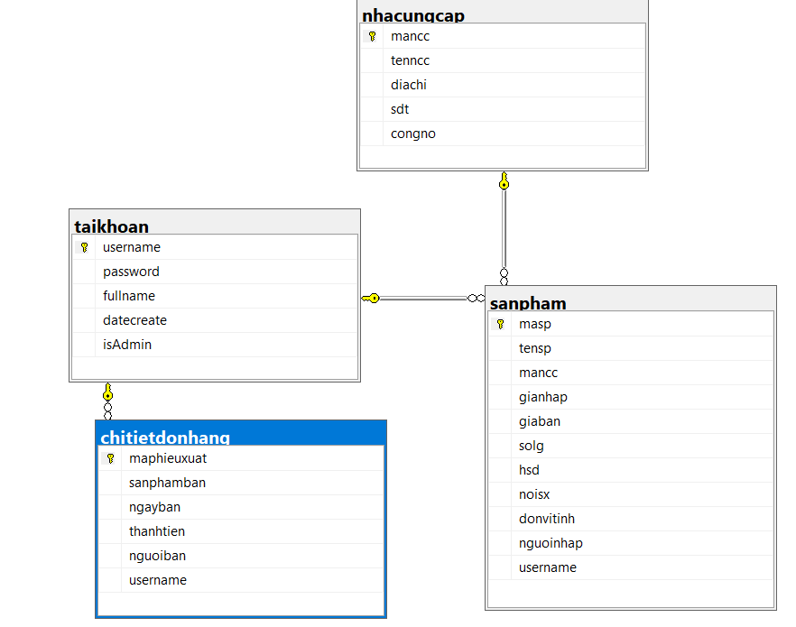
Lược đồ diagram

Slide 9
Giới thiệu các form
3

Slide 10
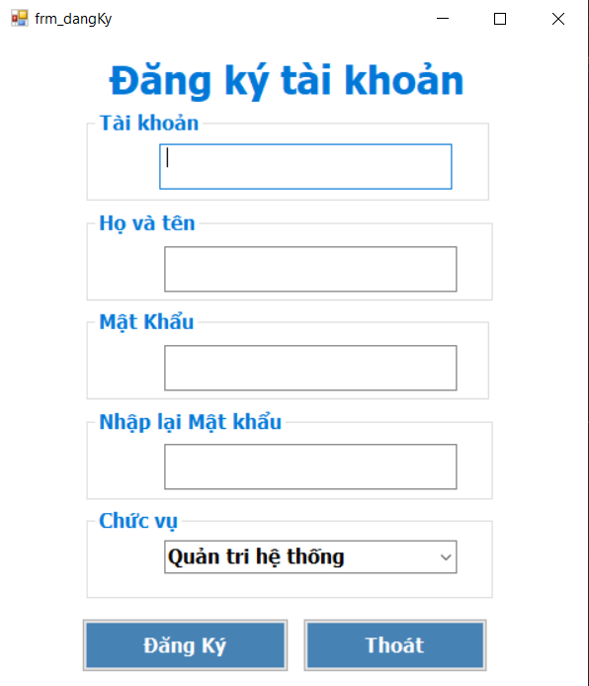
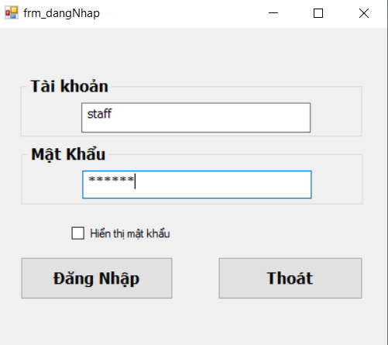
Form đăng nhập và đăng ký:

Slide 11
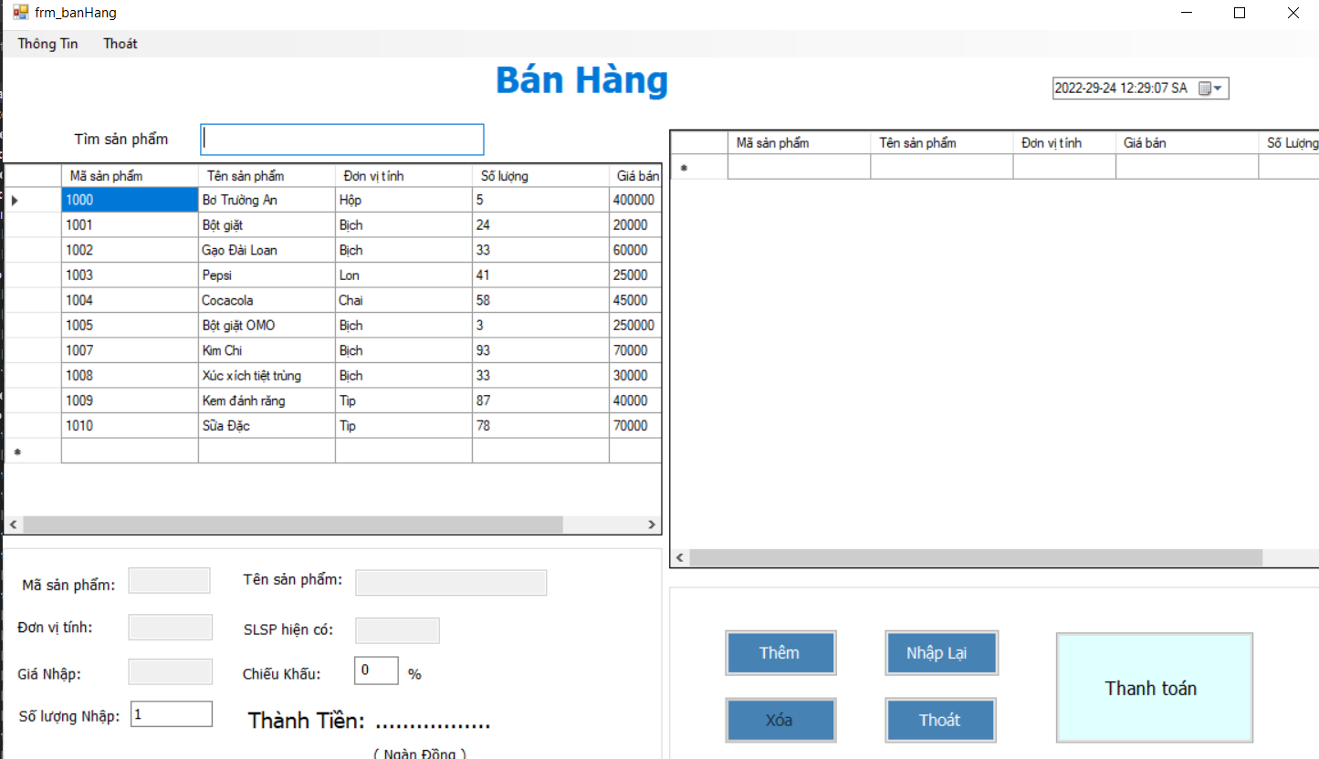
From bán hàng

Slide 12
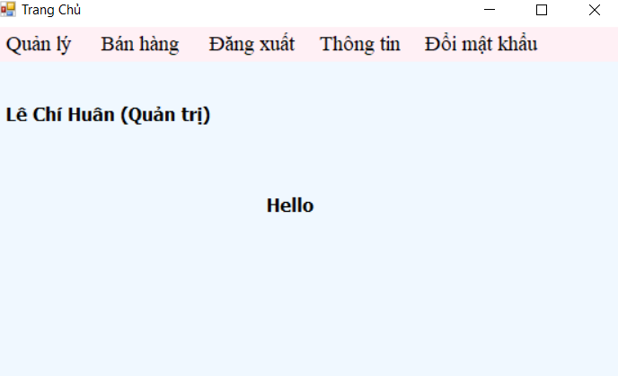
Form trang chủ khi đăng nhập bằng tài khoản admin

Slide 13
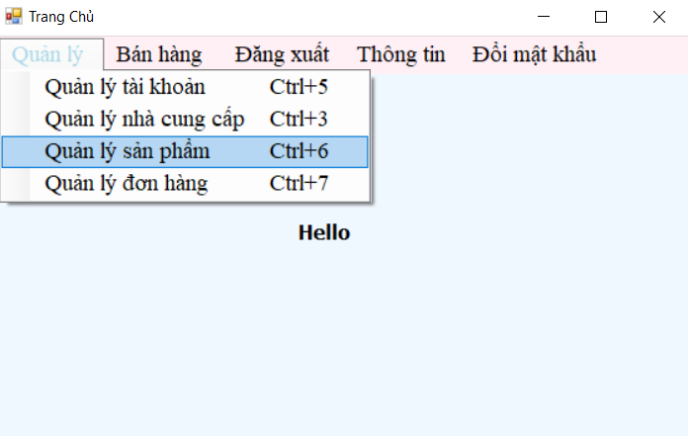
Quản lý có các chức năng:
Ở giao diện này chúng ta có thể xem trang quản lý, bán hàng, đăng xuất, thông tin và đổi mật khẩu

Slide 14
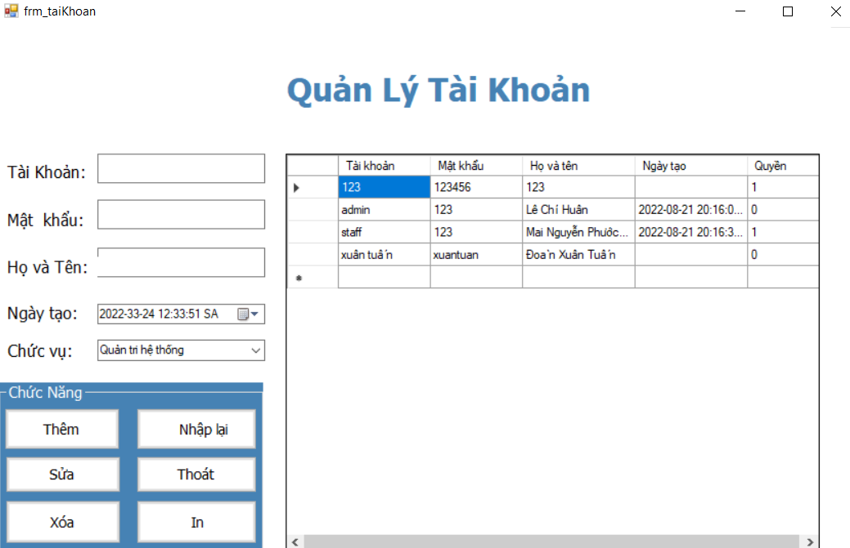
Form quản lý tài khoản

Slide 15
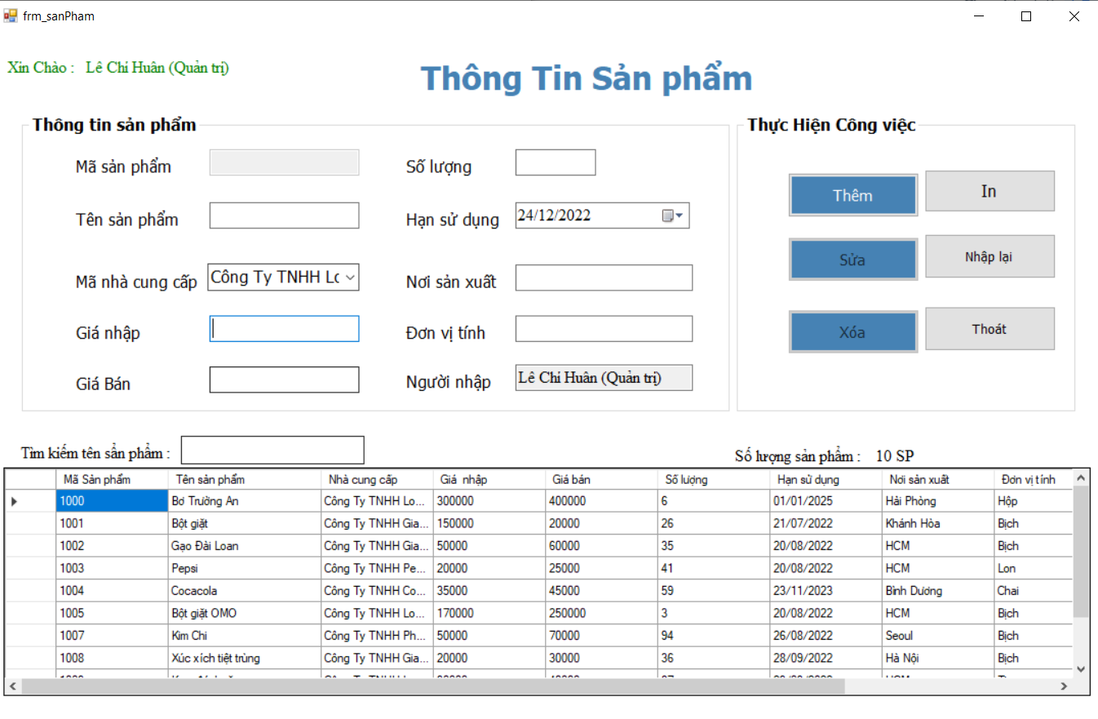
Form quản lý sản phẩm

Slide 16
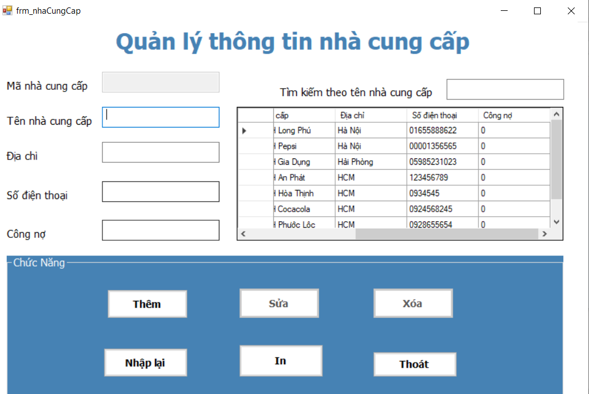
Form quản lý nhà cung cấp

Slide 17
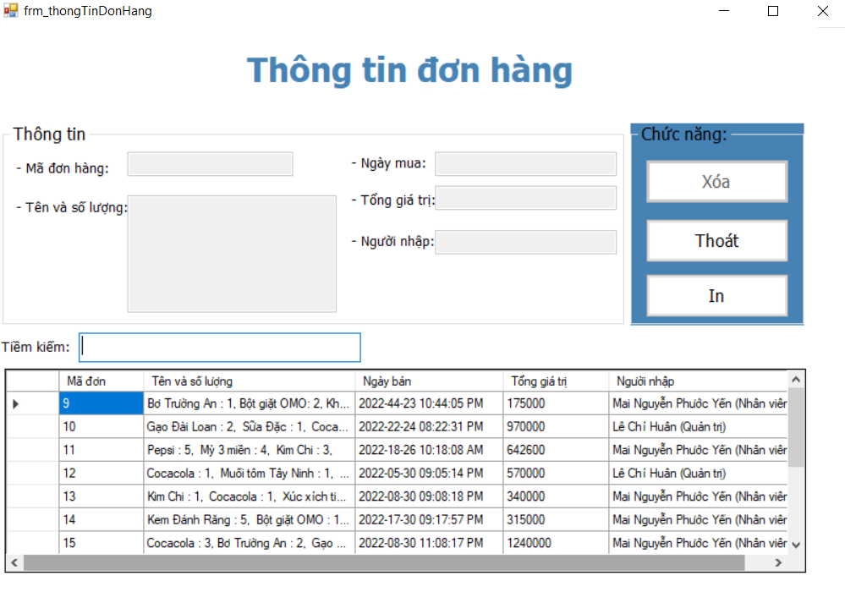
Form quản lý đơn hàng

Slide 18
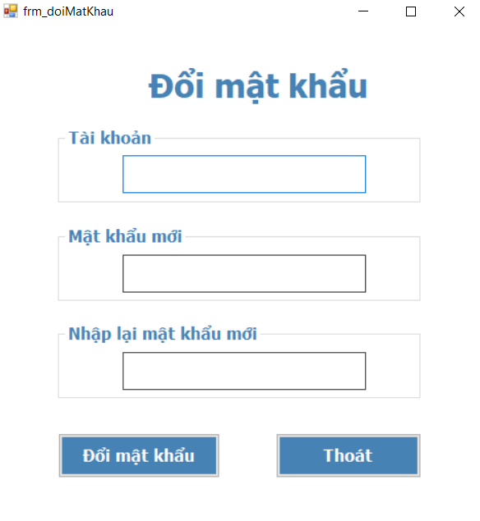
Form đổi mật khẩu

Slide 19
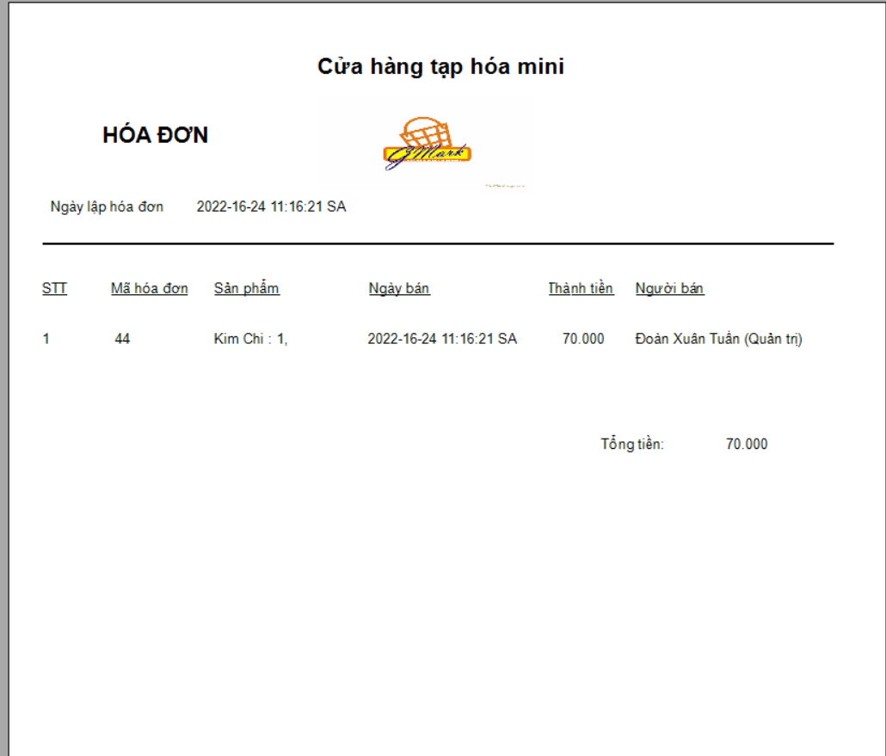
Report hóa đơn đơn hàng

Slide 20
Demo chức năng cho các form
4

Slide 21
Cảm ơn cô và các bạn đã lắng nghe phần thuyết trình của nhóm em !

